Slide 1


Predviđanje uspješnosti NBA šuteva

Slide 2

Skup podataka
Kaggle skup podataka
Preko 100,000 podataka
NBA sezona 2014/2015

Slide 3

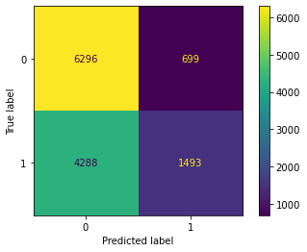
Predviđanje uspješnosti NBA šuteva
Najbolji model: XGBoost
Točnost: 68%

Slide 4

Povećanje skupa podataka
400.000 novih podataka
Prethodne dvije sezone

Slide 5
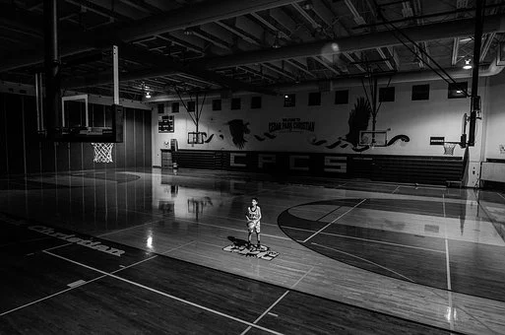
Eksploratorna analiza podataka i selekcija značajki
SelectKBest
Čišćenje dataseta

Slide 6

Razvoj web aplikacije
Biblioteka za razvoj web aplikacija za znanost o podacima
Omogućili smo pristup našem najboljem modelu i grafovima
https://share.streamlit.io/dariod58/uzop_project/main/shot_prediction.py

Slide 7
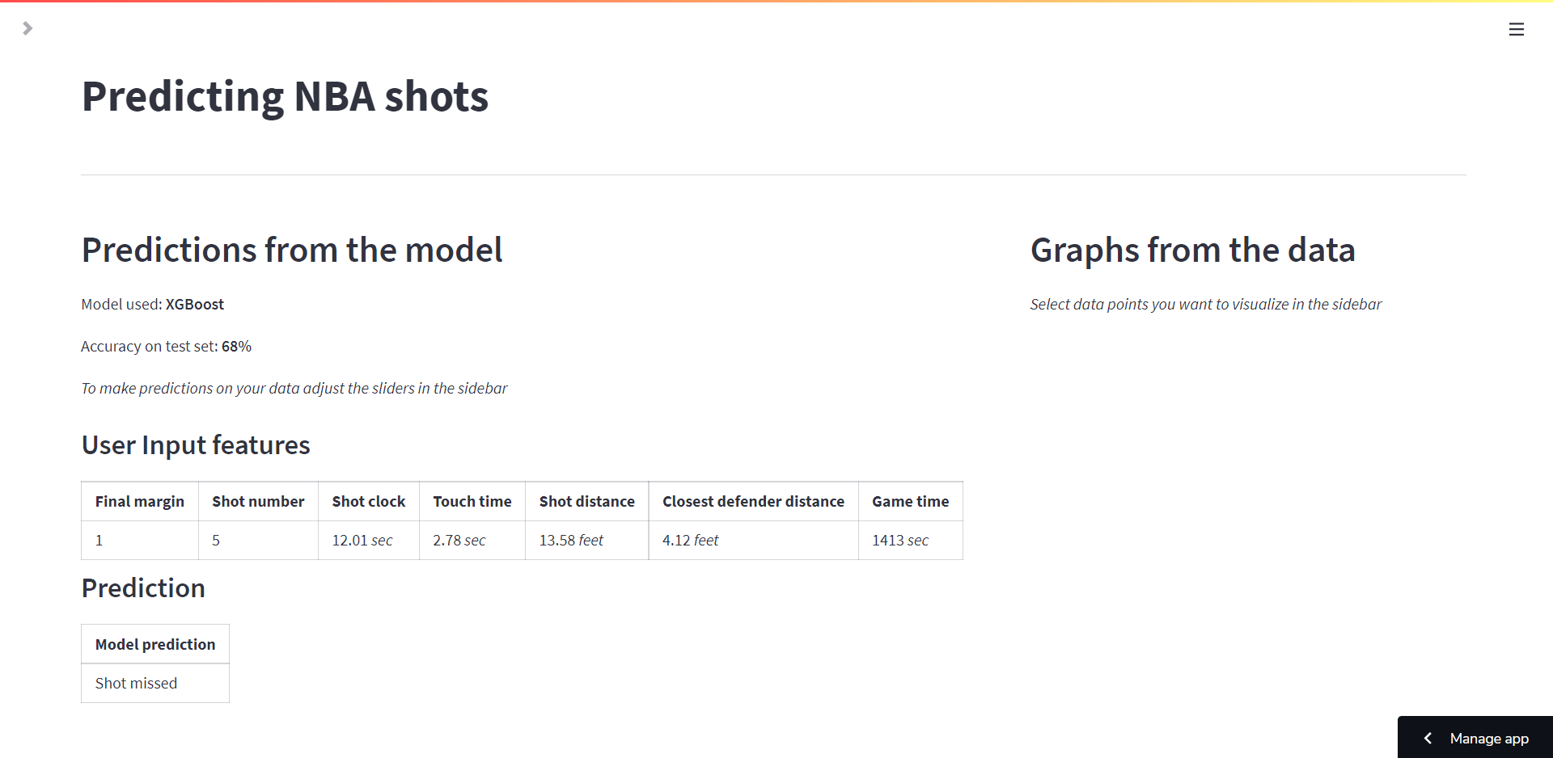

Slide 8
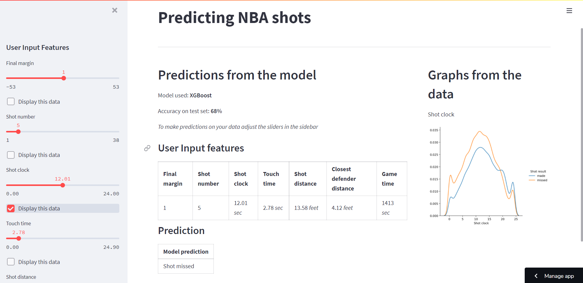

Slide 9
Hvala vam na pažnji
Dominik Ćurić, dominik.curic@fer.hr Dario Deković, dario.dekovic@fer.hr Janko Vidaković, janko.vidakovic@fer.hr

